Slide 1
TRƯỜNG ĐẠI HỌC TRÀ VINH • KHOA KỸ THUẬT VÀ CÔNG NGHỆ
ĐỒ ÁN MÔN HỌC CHUYÊN ĐỀ ASP.NET
A
XÂY DỰNG WEBSITE BÁN SẢN PHẨM
CÔNG NGHỆ CỦA APPLE
ASP.NET Web Forms • C# • ADO.NET • SQL Server
Sinh viên thực hiện: Hồ Ngọc Trai — Lớp: DX23TT9
Giảng viên hướng dẫn: TS. Nguyễn Nhứt Lam

Slide 2
Nội dung trình bày
1
Giới thiệu đề tài
Lý do chọn, mục tiêu, phạm vi
2
Công nghệ sử dụng
ASP.NET Web Forms, C#, ADO.NET, SQL Server
3
Phân tích & thiết kế
Chức năng, cơ sở dữ liệu, xử lý
4
Demo sản phẩm
Phân hệ khách hàng và quản trị
5
Kết luận
Kết quả đạt được, hướng phát triển
2

Slide 3
Lý do chọn đề tài
1
2
TMĐT phát triển mạnh
Sản phẩm Apple được ưa chuộng
Mua sắm trực tuyến trở thành thói quen của người tiêu dùng Việt Nam
iPhone, iPad, Mac, Watch, AirPods có nhu cầu mua online rất lớn
3
4
Cửa hàng nhỏ chưa có website
Vận dụng kiến thức môn học
Quản lý sản phẩm, đơn hàng thủ công — dễ sai sót, tốn công sức
Áp dụng trọn vẹn ASP.NET, C#, ADO.NET, SQL Server đã học
3

Slide 4
Mục tiêu và phạm vi
MỤC TIÊU
PHẠM VI
Website bán hàng hoàn chỉnh, chạy ổn định trên IIS
Trong phạm vi:
• Bán sản phẩm Apple: 6 danh mục, 22 sản phẩm mẫu
• Đặt hàng trực tuyến, quản trị bán hàng, báo cáo
Phân hệ khách hàng: xem, tìm kiếm, giỏ hàng, đặt hàng
Phân hệ quản trị: quản lý SP, danh mục, đơn hàng, thống kê
Ngoài phạm vi (hướng phát triển):
• Thanh toán trực tuyến qua cổng thanh toán
• Gợi ý sản phẩm thông minh, ứng dụng di động
CSDL chặt chẽ, truy vấn an toàn (tham số hóa)
4

Slide 5
Công nghệ sử dụng
ASP
C#
ADO
ASP.NET Web Forms
Ngôn ngữ C#
ADO.NET
Nền tảng web, mô hình code-behind, server controls
Xử lý nghiệp vụ hướng đối tượng, lớp dùng chung App_Code
SqlConnection • SqlCommand • DataAdapter • DataSet
SQL
SES
IIS
SQL Server
Session & Cookies
IIS / IIS Express
CSDL AppleStore: 6 bảng, ràng buộc toàn vẹn đầy đủ
Giỏ hàng, phiên đăng nhập, ghi nhớ đăng nhập
Web server chạy và triển khai ứng dụng
5

Slide 6
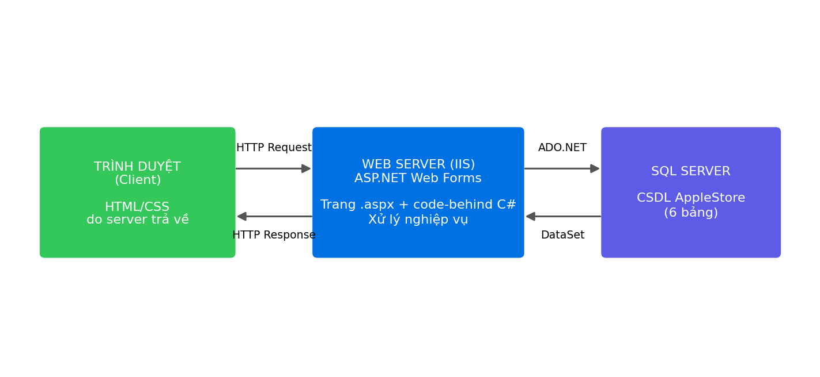
Kiến trúc hệ thống
Mô hình client - server: trình duyệt gửi yêu cầu → IIS xử lý trang ASP.NET bằng C# → truy xuất SQL Server qua ADO.NET → trả HTML về client
6

Slide 7
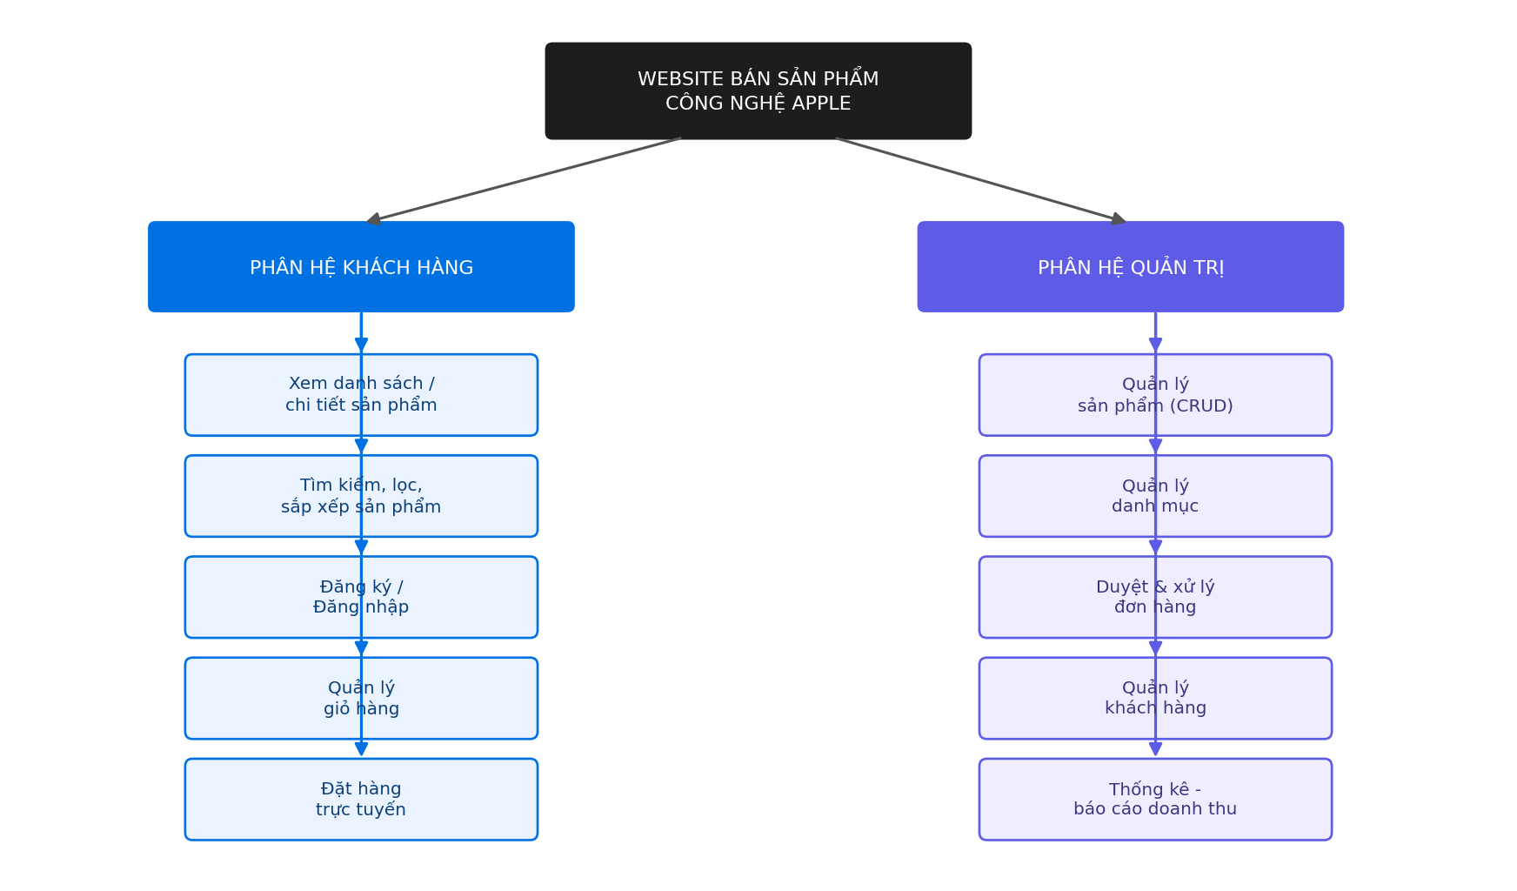
Chức năng hệ thống
7

Slide 8
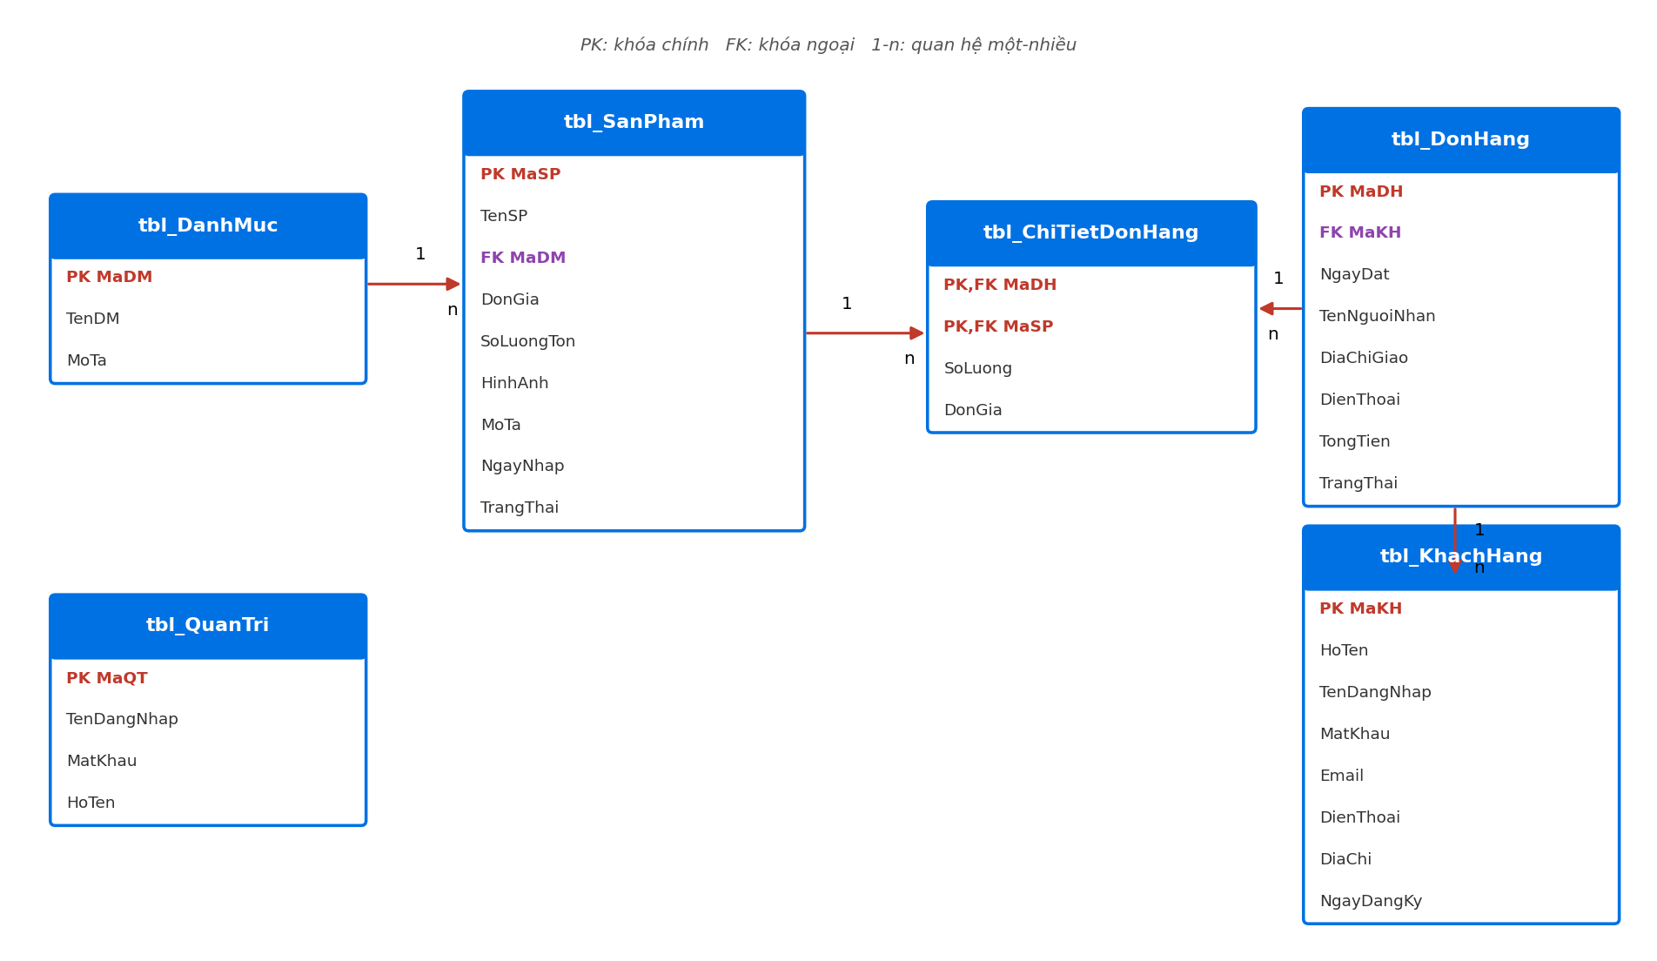
Thiết kế cơ sở dữ liệu
6 bảng — khóa chính/khóa ngoại đầy đủ, CHECK giá & tồn kho không âm, UNIQUE tên đăng nhập
8

Slide 9
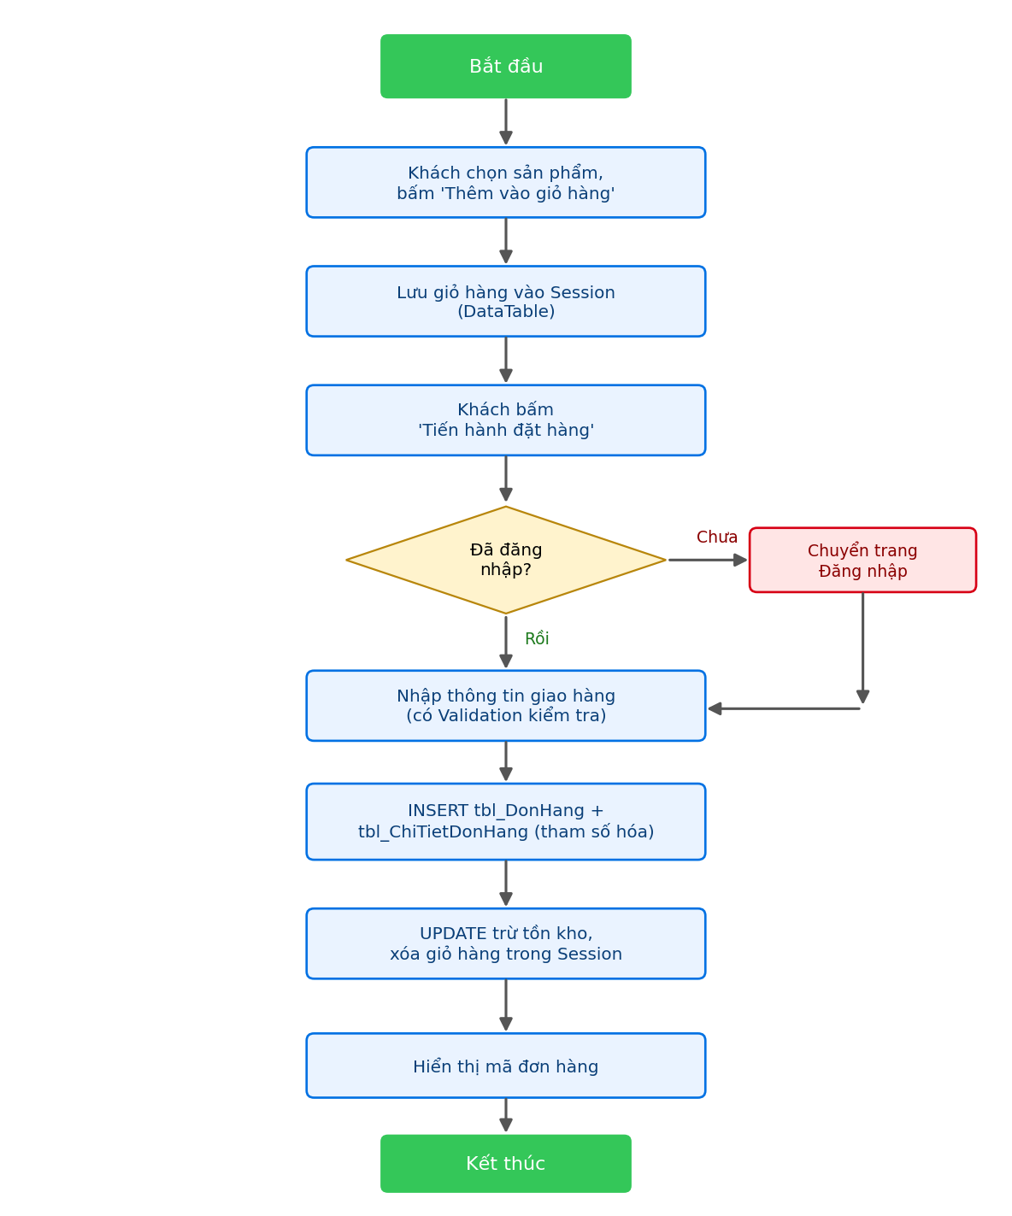
Quy trình xử lý đặt hàng
1
Giỏ hàng lưu bằng Session (DataTable)
2
Bắt buộc đăng nhập trước khi đặt
3
Validation kiểm tra thông tin giao hàng
4
INSERT đơn hàng + chi tiết (tham số hóa)
5
Trừ tồn kho, báo mã đơn cho khách
9

Slide 10
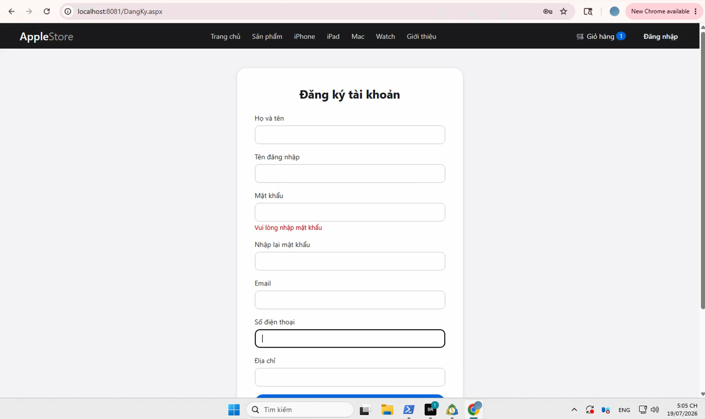
Demo — Phân hệ khách hàng
10

Slide 11
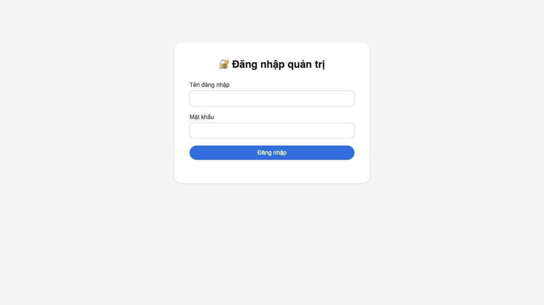
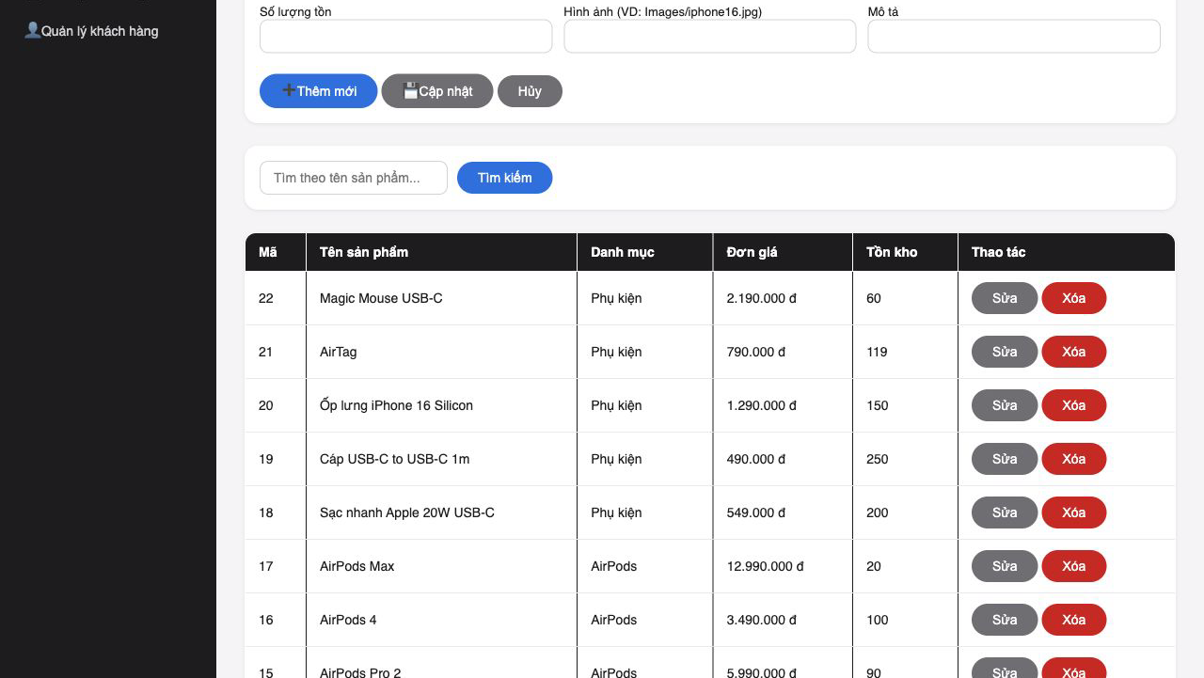
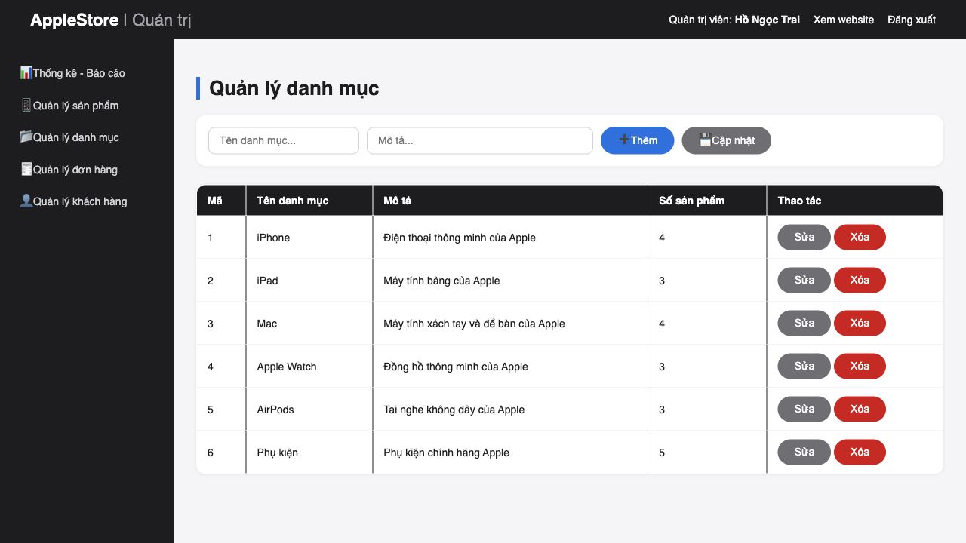
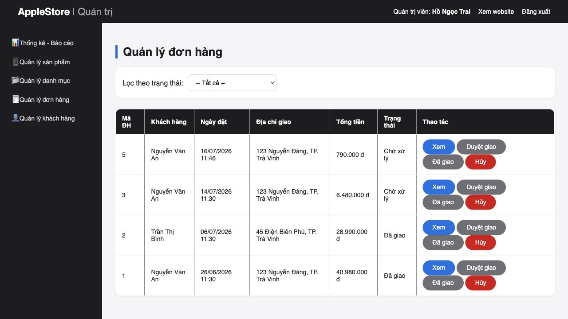
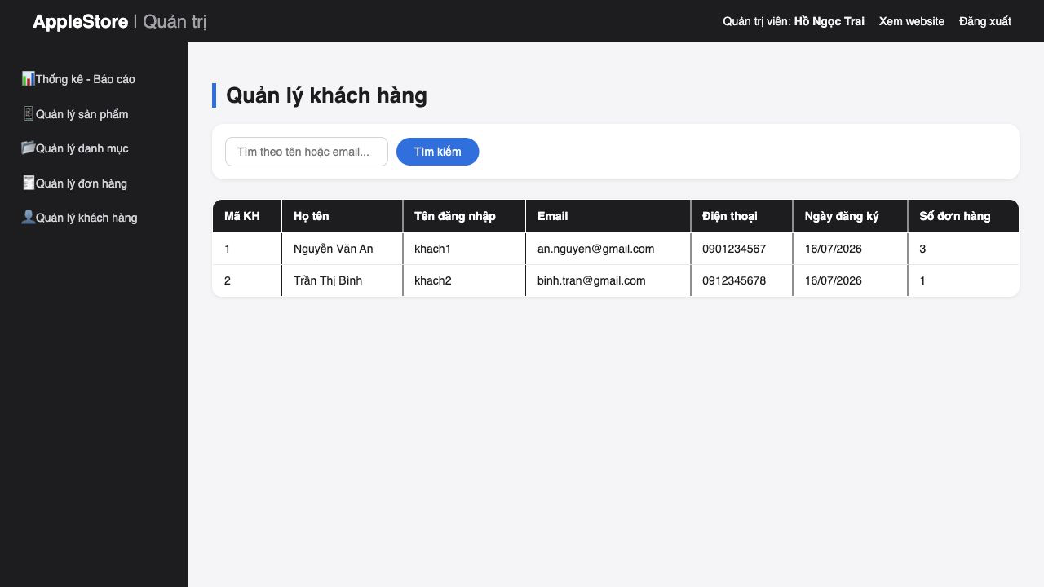
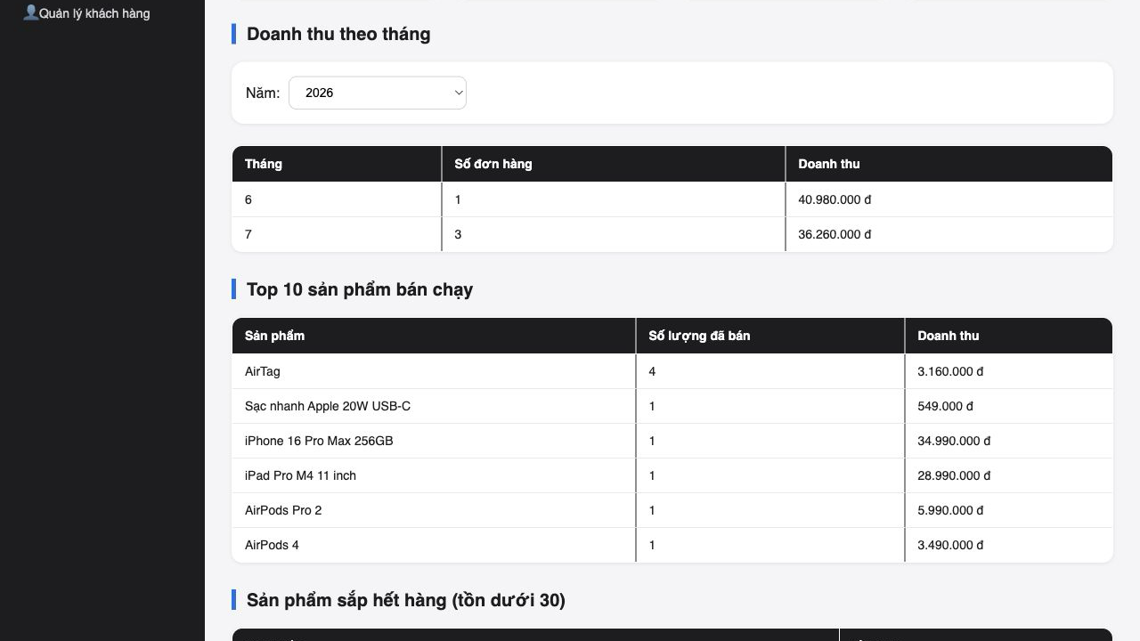
Demo — Phân hệ quản trị
Đăng nhập quản trị
Quản lý sản phẩm (CRUD)
Quản lý danh mục
Quản lý đơn hàng
Quản lý khách hàng
Thống kê — doanh thu
11

Slide 12
Kết quả đạt được
14
6
22
100%
trang chức năng
bảng dữ liệu
sản phẩm mẫu
truy vấn an toàn
8 trang khách hàng + 6 trang quản trị
Ràng buộc toàn vẹn đầy đủ
6 danh mục sản phẩm Apple
Tham số hóa, chống SQL Injection
Đáp ứng đầy đủ yêu cầu đồ án:
✓ Giao diện hài hòa, thực đơn phù hợp ✓ Lưu trữ hoàn chỉnh, CRUD ổn định ✓ Đảm bảo ràng buộc toàn vẹn
✓ Tìm kiếm tương đối tiện lợi ✓ Báo cáo thống kê doanh thu, sản phẩm bán chạy, tồn kho
12

Slide 13
Hạn chế và hướng phát triển
Hạn chế
Hướng phát triển
• Mật khẩu chưa mã hóa khi lưu trữ
• Chưa có thanh toán trực tuyến
• Chưa có lịch sử đơn hàng, đánh giá sản phẩm phía khách hàng
• Mã hóa mật khẩu (SHA256/bcrypt)
• Tích hợp VNPay/MoMo, email xác nhận đơn
• Biểu đồ thống kê, xuất Excel/PDF
• Nâng cấp lên ASP.NET Core MVC, tối ưu mobile
13

Slide 14
A
EM XIN CHÂN THÀNH CẢM ƠN!
Kính mong nhận được góp ý của quý Thầy Cô và Hội đồng
Sinh viên: Hồ Ngọc Trai — Lớp DX23TT9

